Slide 1

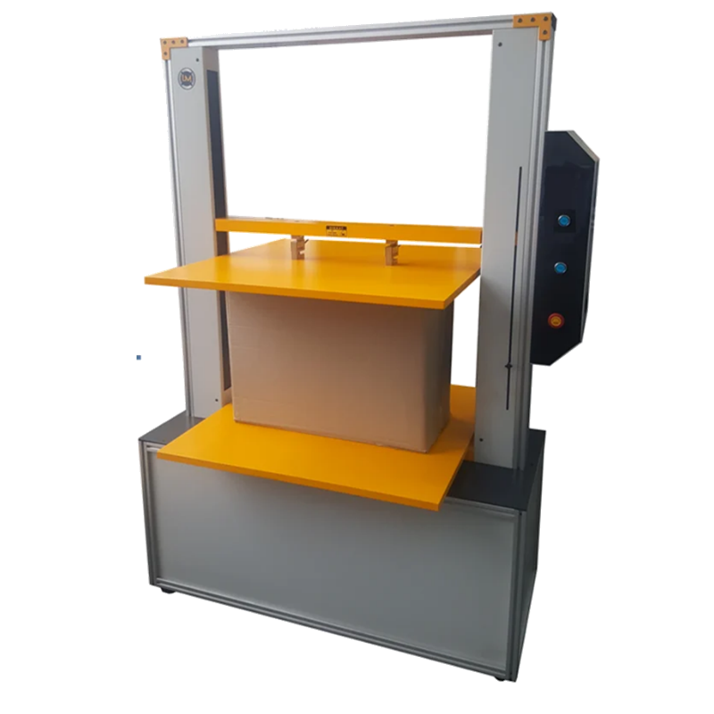

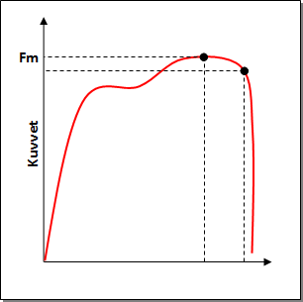
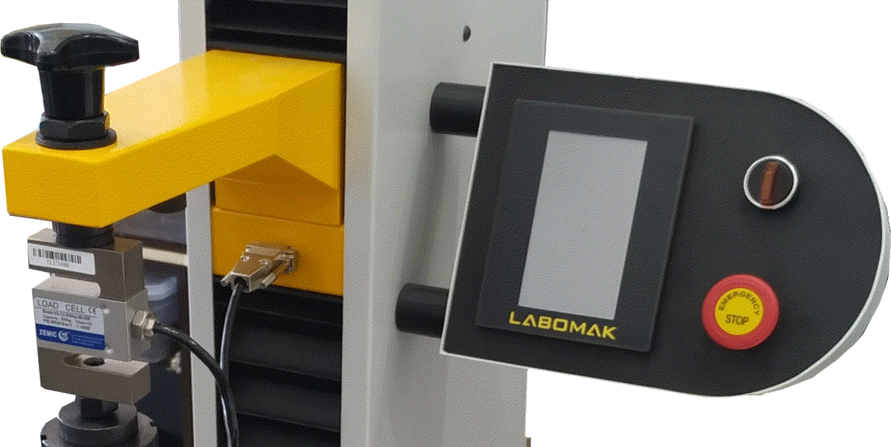
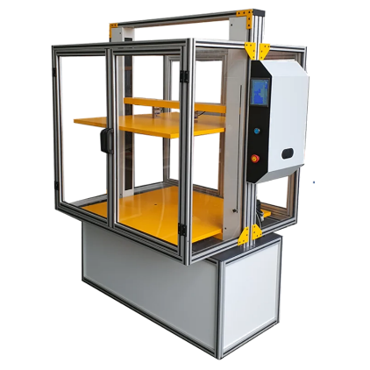



^{BCT - Kobi}
Opsiyonel
^{Koli Test Cihazı}
Opsiyonel
Kağıt karton ve ambalaj gibi sektörlerin yanı sıra bobin ve tüm sıkıştırma dayanım testleri için muhtelif kapasite ve ebatlarda üretilen cihazlardır.
^{AVANTAJLAR}
Çeşitli kapasite seçeneklerinde, İki sütunlu veya dört sütunlu olarak imal edilmektedir.
Koli, teneke, varil, şişe vs testi yapabilir.
Step motor teknoloji ile yapılmış olan model yüksek hassasiyet ve verim sağlamaktadır.
İstendiğinde İSG uyarınca cihazlara emniyet camekanı eklenebilir. Ön kapıya sensör yerleştirilerek kapı tam olarak kapanmadan test başlamaz.
UZAK MASAÜSTÜ BAĞLANTISI İLE HER AN YANINIZDAYIZ !
Online eğitim ve teknik destek verilir.
ÜCRETSİZ FALCON EKO MALZEME TEST PROGRAMI
Tam bilgisayar kontrollüdür ve eko yazılım ile birlikte sağlanır. Kendi firma logonuz ile grafik, istatistik ve numerik çıktı verebilir. Sonuçlar PDF olarak müşteriye hazır edilir. Arşiv dosyalama kullanıcıya aittir.
^{EKONOMİK VE ÇÖZÜM ODAKLI}
Koli basma test cihazlarımız farklı ebatlarda koli tipleri için farklı kapasite ve platformlarda imal edilmektedir.
Kendi bilgisayarınızı cihaza bağladığınızda; FalconEko yazılımı, Boxmax’in monitörü ve kontrol ünitesine dönüşür.
CİHAZINIZ UZUN YILLAR YENİ GİBİ OLSUN
Rijit ve sağlam esnemesiz gövde yapısı ve
Elektrostatik toz boya ile uzun yıllar kullanım sağlar.
⁵
^{YIL}
^{GARANTİ}
info@labomak.com.tr +90 212 438 18 26
İkitelli OSB Mah. Metal-İş Sanayi Sitesi 4A Blok Sokak No:21 Başakşehir/İstanbul

Slide 2


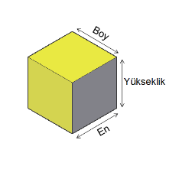
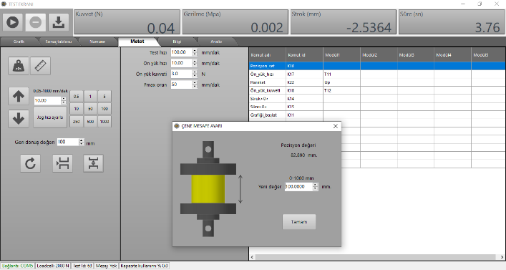

^{BCT - KOBİ}
^{Koli BasmaTest Cihazı}
^{TEKNİK ÖZELLİKLER}
^{0,1mm hareket duyarlılığı}
^{Kuvvet duyarlılığı ± %0,5}
Bakım istemeyen paslanmaz hareket sistemi
Bilgisayar ve yazıcı bağlantısı
^{Acil durdurma butonu}
^{Otomatik hızlı geri dönüş}
^{İstenilen mesafe arası çalışma}
^{Kgf. - N- kN seçme özelliği}
^{0.1–500 mm/dk. Hız aralığı}
Çökme değerini otomatik bulma özelliği
^{Kalibrasyon sınıfı: 0.5 sınıf}
Farklı basma ve çekme aparatları
Düşük veya yüksek kapasiteli ek yük hücreleri ilave edilerek istenilen aralıklarda yüksek hassasiyet
Tamamen müşteri odaklı aksesuar ve fikstürler.
Gövde | 40 x 40 | 40 x 60 | 80 x 80 | 100 x 100
Yükseklik(cm) | 104 | 104 | 174 | 174
Genişlik(cm) | 74 | 74 | 122 | 122
Derinlik(cm) | 51 | 71 | 80 | 100
Ağırlık(kg) | 50-75 | 50-75 | 50-75 | 50-75
STANDART FALCON EKO YAZILIMI YÜKLÜ GELİR.
^{Anlık grafik çizimi}
^{Tüm birimlerde test imkanı}
Test raporunu PDF formatta kayıt
10 numune ardışık test yapma ve istatistik
Tek grafik üzerinde 10 teste kadar farklı renkte eğri bindirme
Uzak masa üstü bağlantısı ile teknik yardım ve diyagnostik bakım
info@labomak.com.tr +90 212 438 18 26
^{www.labomak.com.tr}
İkitelli OSB Mah. Metal-İş Sanayi Sitesi 4A Blok Sokak No:21 Başakşehir/İstanbul

